Slide 1


МБДОУ «Детский сад №21»
Мастер-класс
«НЕЙРОГИМНАСТИКА –
«От движения к мышлению»
Подготовила:
Воспитатель Шишкина О. И.

Slide 2
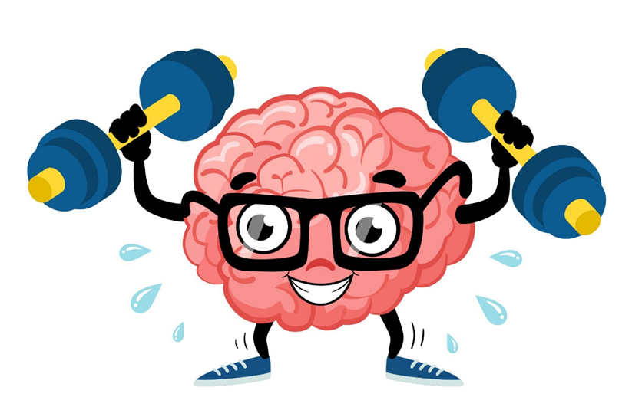
Нейрогимнастика –
«гимнастика для мозга»
Гимнастика по утрам – это обязательный атрибут хорошего самочувствия на весь день и здоровья человека. Но важно понимать, что в таком разогреве нуждается не только наше тело, но и мозг, которому тоже необходима тренировка. Именно с этой целью проводится нейрогимнастика.
Нейрогимнастика – это определенный комплекс упражнений, направленный на активацию полноценной работы левого и правого полушария, помогая управлять физической, умственной и эмоциональной жизнью.

Slide 3
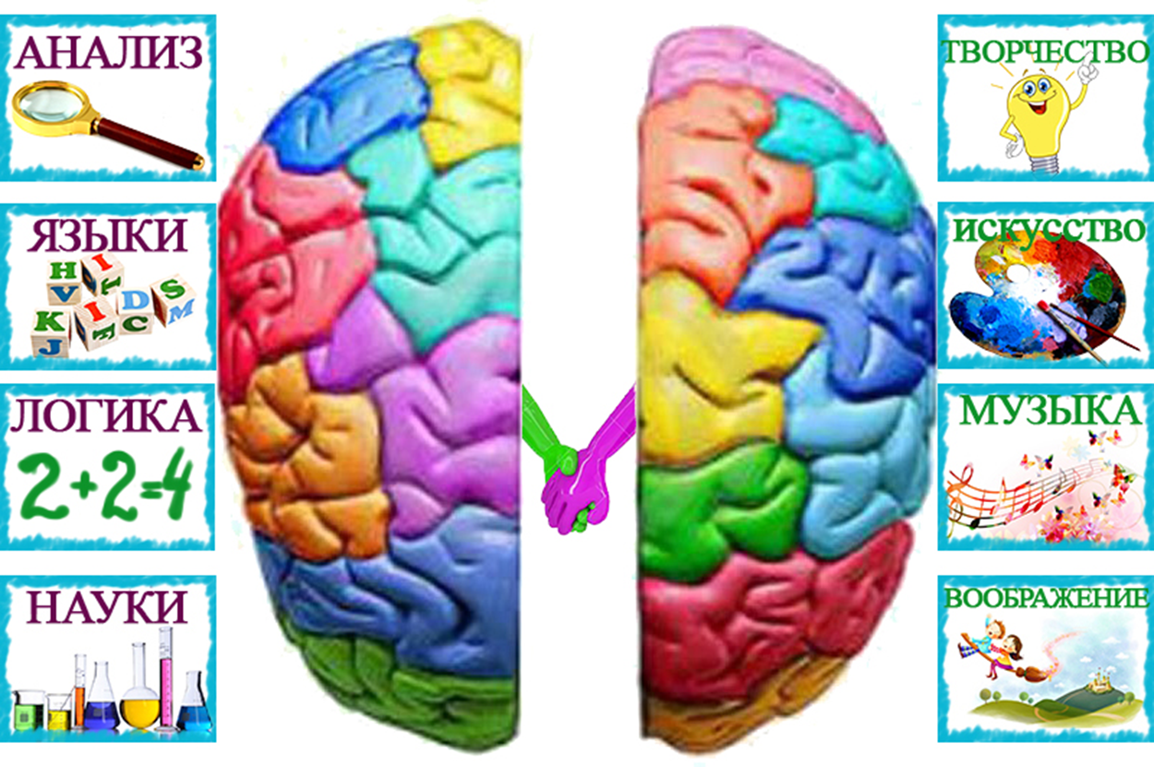
Левое полушарие Правое полушарие

Slide 4

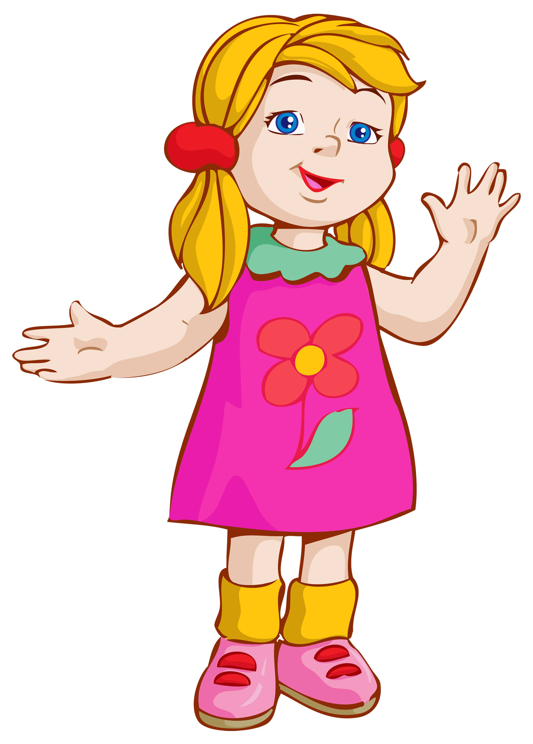
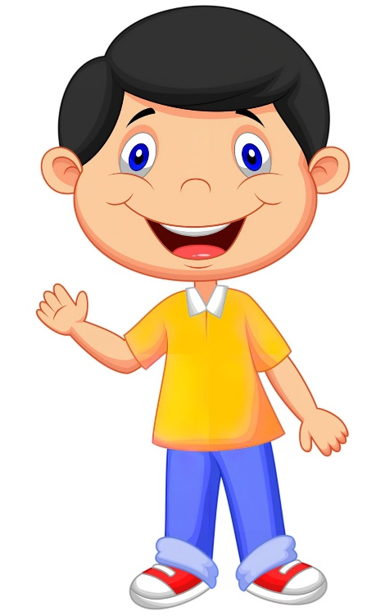
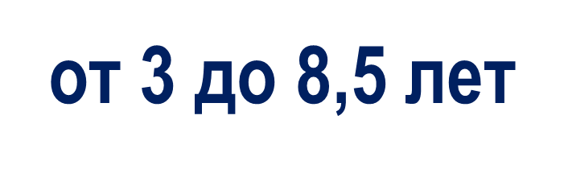
Межполушарные связи формируются

Slide 5
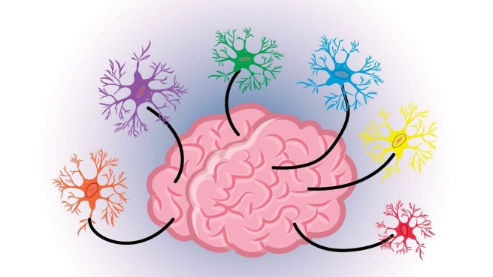
Чем полезны упражнения для мозга
Проведение нейрогимнастики дает следующие результаты:
получение необходимой энергии для обучения;
повышение работоспособности;
снижение утомляемости детей;
активизация мыслительной деятельности и развитие памяти;
развитие общей и мелкой моторики;
благоприятное влияние на процессы чтения и письма;
формирование внутренней уверенности в своих силах, особенно при публичных выступлениях (это очень важный момент, потому что ребенку в школе часто придется выступать перед классом с различными докладами).
Проведение упражнений благоприятно сказывается на эмоциональной сфере ребенка: он становится более общительным, не так подвержен стрессу, он учится проявлять свои творческие способности в игре, а затем и в процессе обучения в школе.
Развивается и физическая активность ребенка. Регулярные упражнения позволяют четко выполнять симметричные и ассиметричные движения, сохранять равновесие, улучшать подвижность конечностей и плечевого пояса. Дети дошкольного возраста учатся сидеть ровно, при этом не испытывая дискомфортных ощущений.

Slide 6
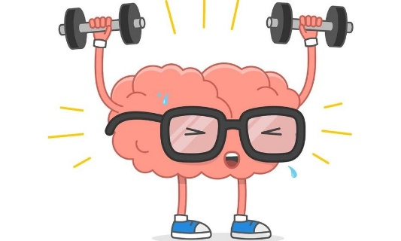
Когда лучше начать заниматься
Наиболее благоприятный период для выполнения нейрогимнастики для детей – это средний дошкольный возраст, т.е. 4-5 лет. К 6 годам можно внедрять более сложные упражнения, что будет важной частью подготовки к обучению в школе.
При этом упражнения следует проводить с соблюдением определенных рекомендаций, чтобы эффективность занятий была максимально высокой.
Следует выполнять ряд несложных правил:
Средняя продолжительность занятий – 3-5;7 минут.
Важна регулярность нейрогимнастики, т.е. упражнения нужно проводить каждый день, не пропуская.
Тренировки нужно проводить так, чтобы ребенку было интересно. Для этого можно периодически менять дислокацию: дома, на улице и т.д.
Можно постепенно усложнять задания. К примеру, увеличивать темп выполнения упражнений.
Важно следить за правильностью выполнения упражнений.
Не нужно перегружать ребенка, стремясь выполнить максимальное количество упражнений за раз – достаточно 5-6.

Slide 7

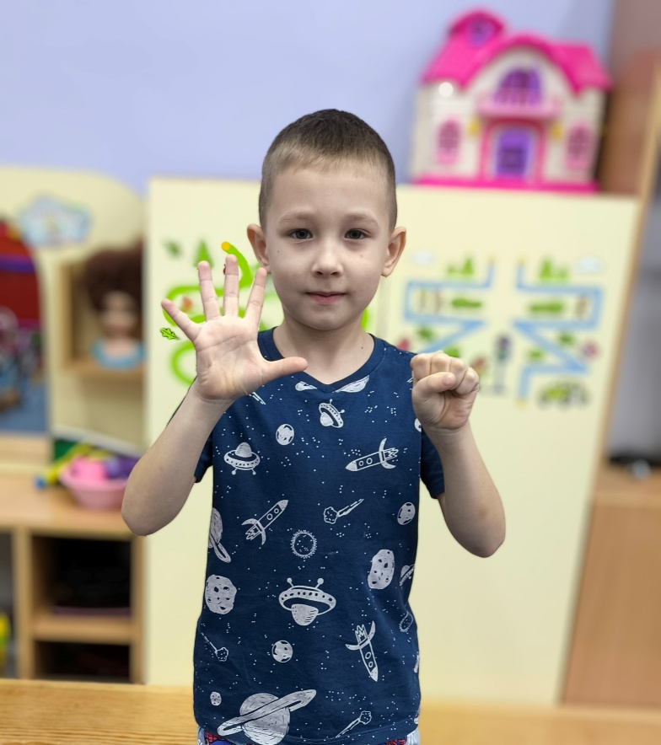
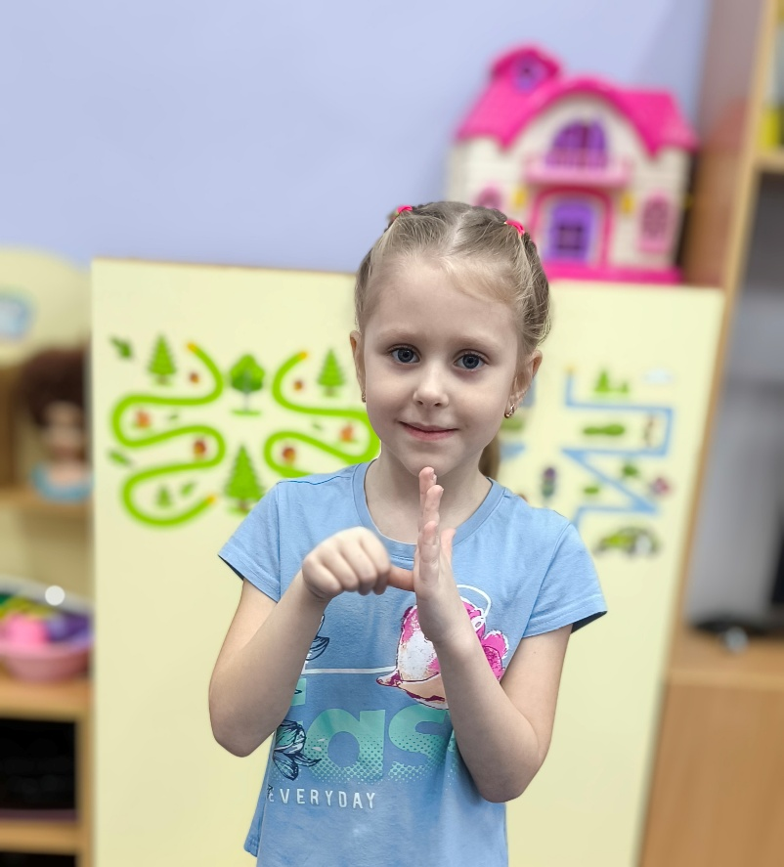
Нейроупражнения

Slide 8
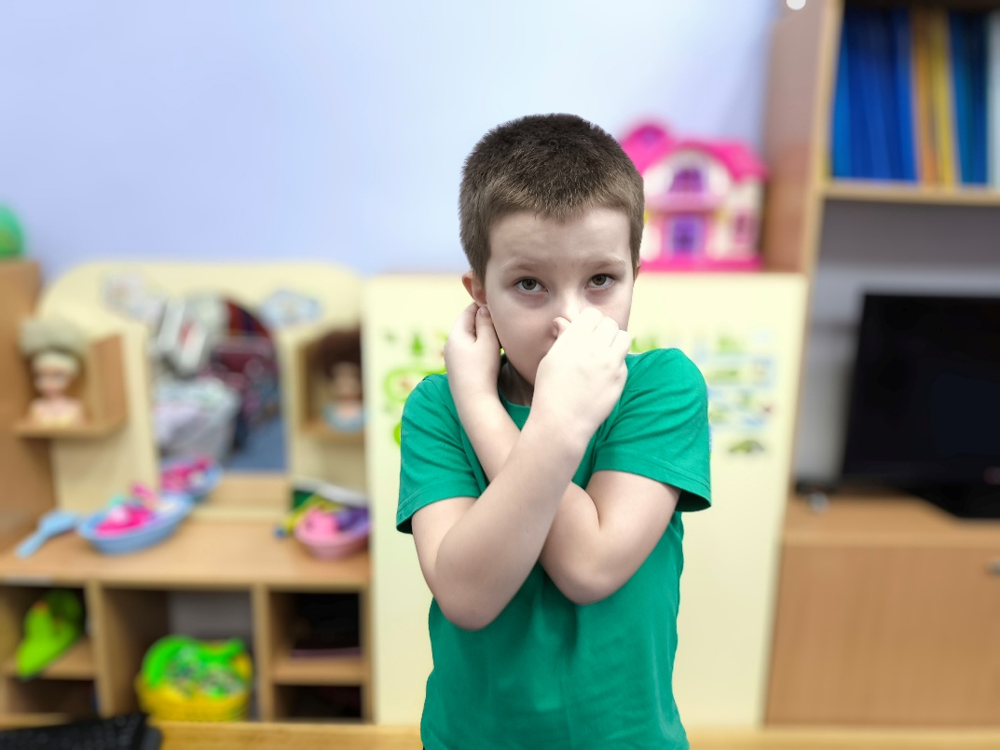
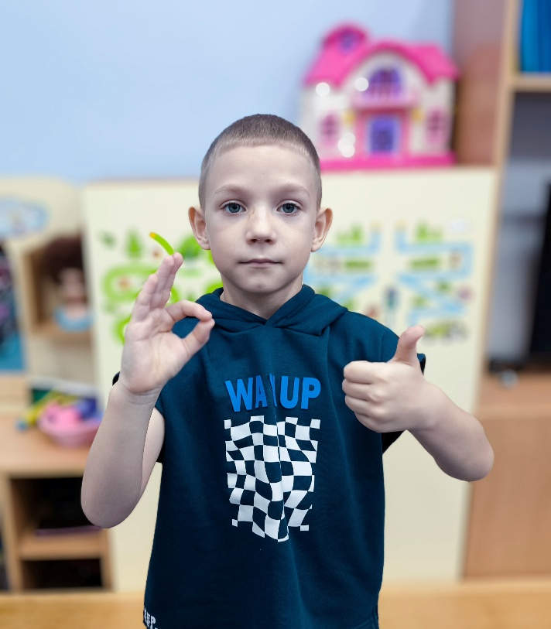
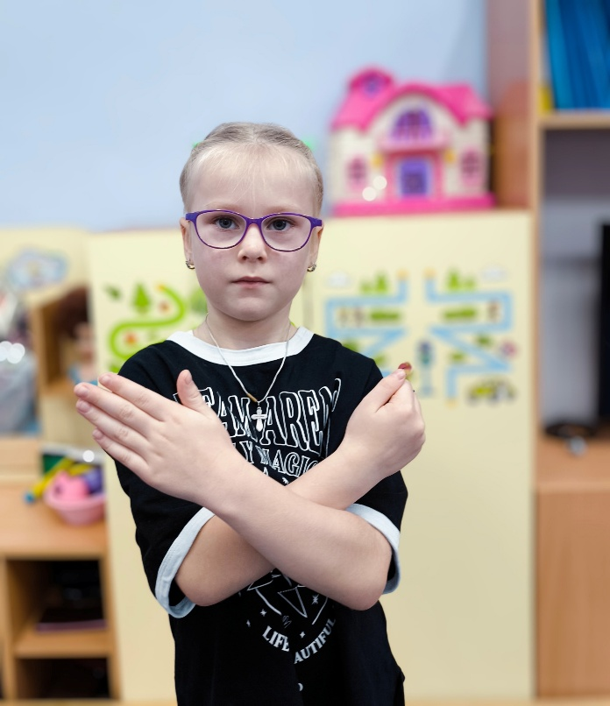
Нейроупражнения

Slide 9
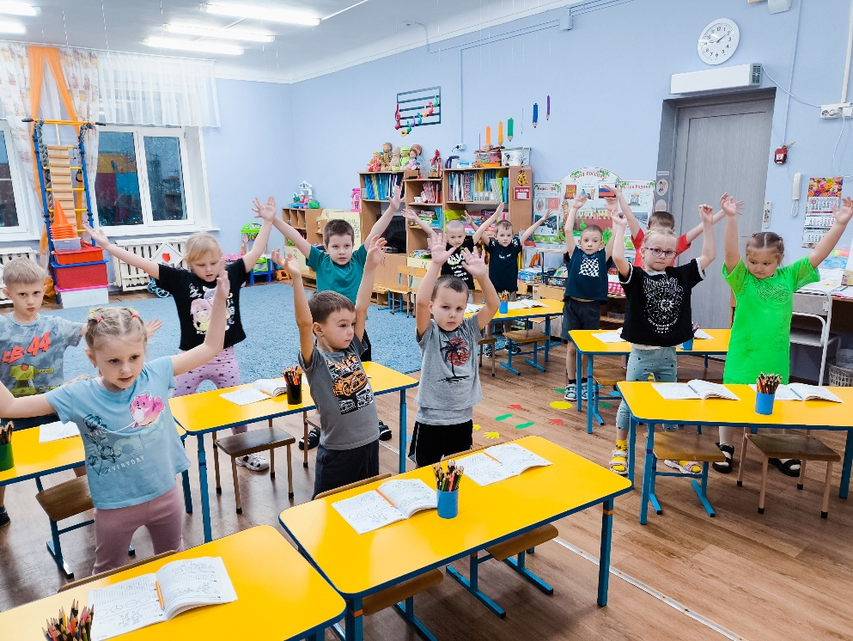
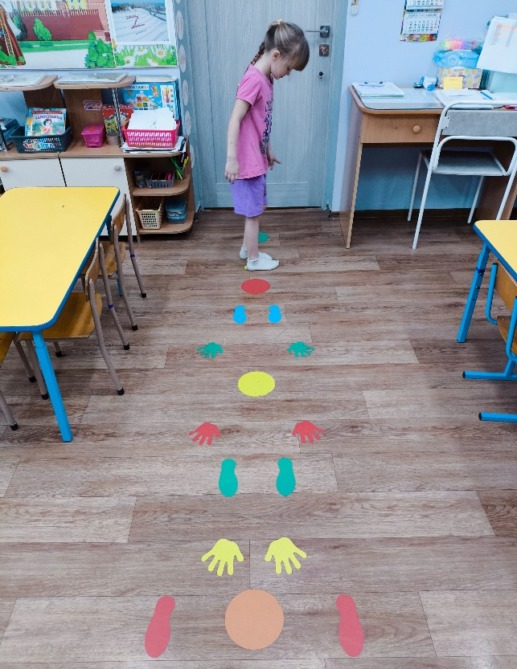
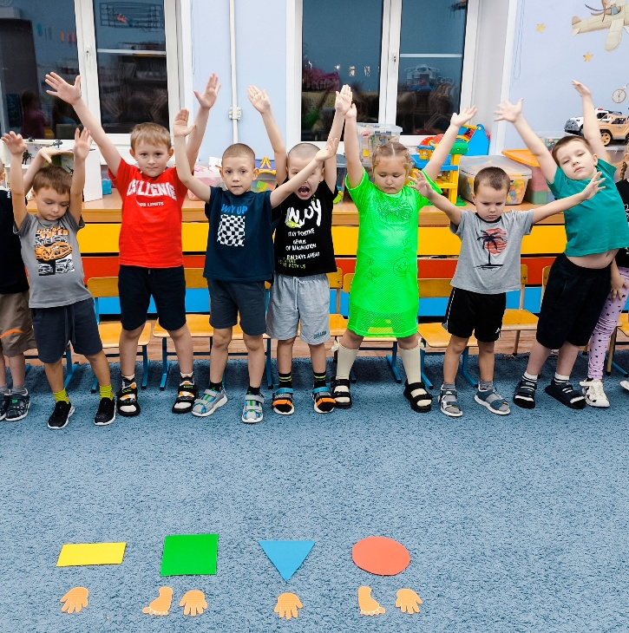
Нейроупражнения

Slide 10
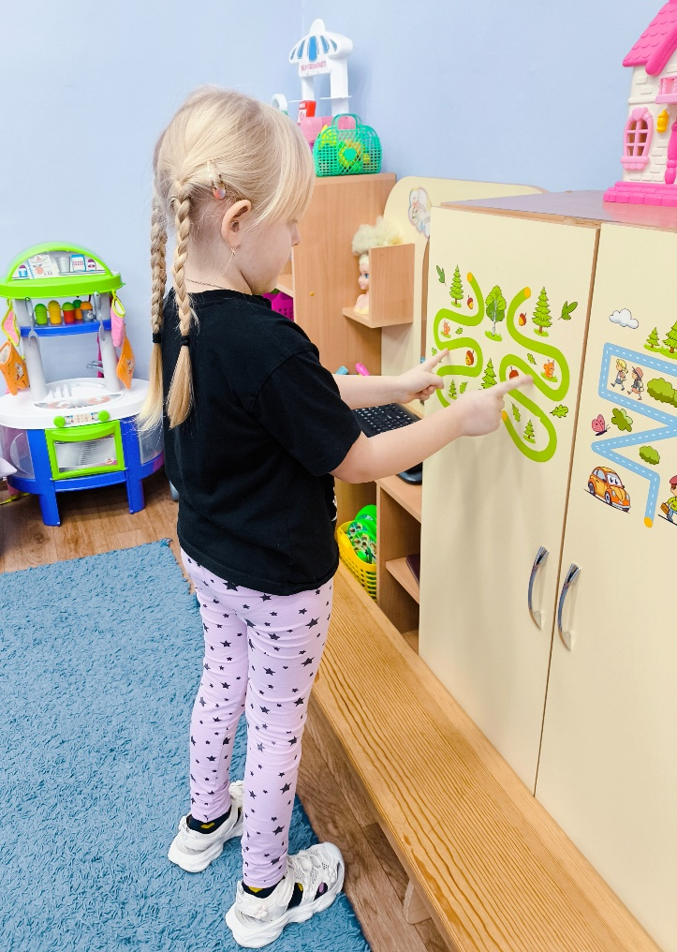
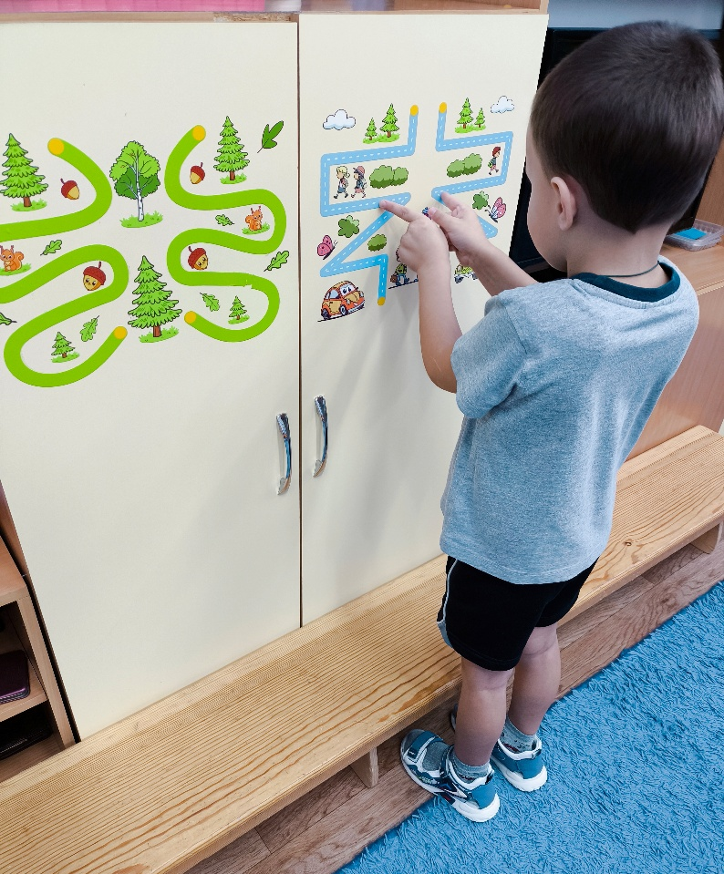
Нейроупражнения

Slide 11
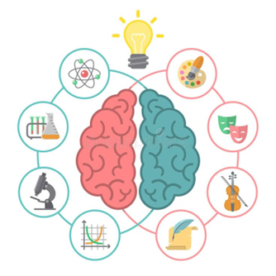
Вывод:
Регулярное выполнение кинезиологических упражнений способствует активизации межполушарного взаимодействия, синхронизации работы полушарий.
Оказывает положительное влияние на коррекцию обучения, развитие интеллекта, улучшает состояние физического здоровья и социальной адаптации детей, снижает утомляемость, повышает
способность к произвольному контролю, а главное способствует коррекции недостатков речевого развития дошкольников.
Такой подход позволяет наполнить наше ежедневное общение с дошкольниками новыми играми, несущими в себе важнейшее коррекционно-развивающее значение.

Slide 12
